Slide 1
Fundamentos de Sistemas Operativos

Slide 2
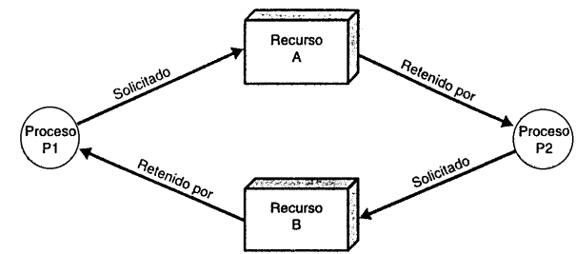
Comunicación Entre Procesos
Cómo un proceso puede pasar información a otro.
Cómo hacer que dos o más procesos no se interpongan entre sí.
Cómo obtener la secuencia apropiada cuando hay dependencias presentes.

Slide 3

Condiciones de carrera
En algunos sistemas operativos, los procesos que trabajan en conjunto pueden compartir cierto espacio de almacenamiento en el que pueden leer y escribir datos.

Slide 4
Condiciones de carrera
También pueden compartir recursos.
Discos duros.
Impresoras.
Memoria.
Procesadores.

Slide 5
Condiciones de carrera
Estos procesos cambian el estado de estos recursos pasando esta información al resto de los procesos.
Ocasionando errores en el funcionamiento de algunos procesos.

Slide 6
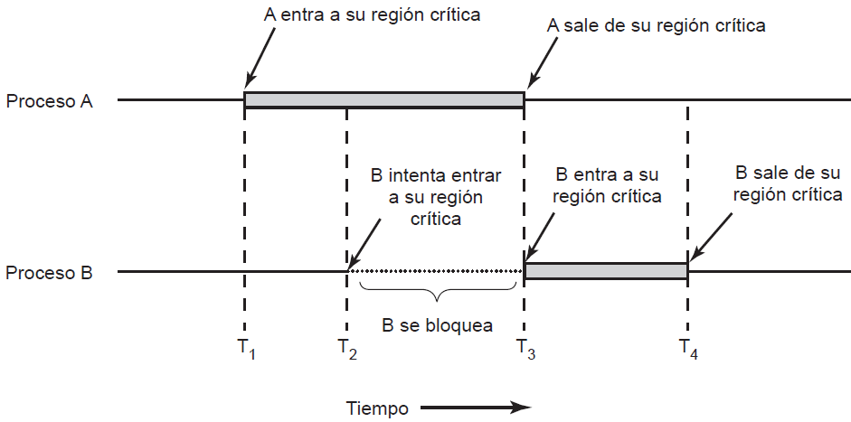
Regiones críticas
¿Cómo evitamos las condiciones de carrera?

Slide 7
Regiones críticas
La parte del programa en la que se accede a la memoria compartida se conoce como región crítica o sección crítica.

Slide 8
Regiones críticas
La clave para evitar problemas aquí y en muchas otras situaciones en las que se involucran la memoria compartida, los archivos compartidos y todo lo demás compartido es buscar alguna manera de prohibir que más de un proceso lea y escriba los datos compartidos al mismo tiempo.

Slide 9
Regiones críticas
Se debe cumplir con lo siguiente para tener una buena solución:
1. No puede haber dos procesos de manera simultánea dentro de sus regiones críticas.

Slide 10
Regiones críticas
Se debe cumplir con lo siguiente para tener una buena solución:
2. No pueden hacerse suposiciones acerca de las velocidades o el número de CPUs.

Slide 11
Regiones críticas
Se debe cumplir con lo siguiente para tener una buena solución:
3. Ningún proceso que se ejecute fuera de su región crítica puede bloquear otros procesos.

Slide 12
Regiones críticas
Se debe cumplir con lo siguiente para tener una buena solución:
4. Ningún proceso tiene que esperar para siempre para entrar a su región crítica.

Slide 13
Fundamentos de Sistemas Operativos

